Slide 1
Консультация для воспитателей: «Примеры мнемотехники». Воспитатель: Радкевич Л.М.

Slide 2
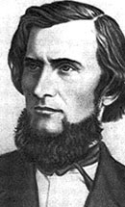
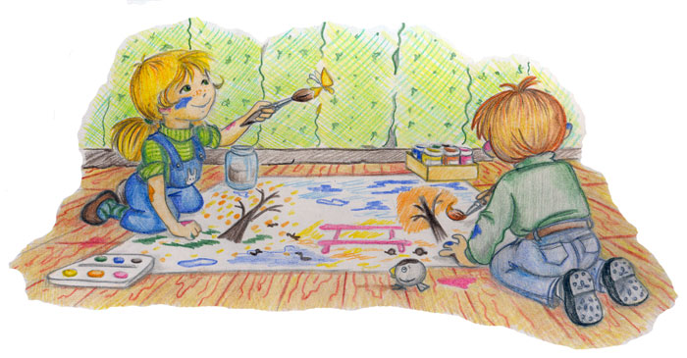
“Учите ребёнка каким-нибудь неизвестным ему пяти словам – он будет долго и напрасно мучиться, но свяжите двадцать таких слов с картинками, и он их усвоит на лету”.
К.Д.Ушинский

Slide 3
Для чего нужна мнемотехника дошкольникам?
Мнемотехника для дошкольников помогает упростить процесс запоминания, развить ассоциативное мышление, воображение и восприятие, повысить внимание.
Более того приемы мнемотехники в результате грамотной работы воспитателя приводят к обогащению словарного запаса и формированию всех сторон речи.

Slide 4
Требования к мнемодорожкам и мнемотаблицам:
• чётко отражать основные свойства и отношения, которые должны быть освоены с её помощью. • быть простой для восприятия и доступной для воспроизведения и действий с ней. • соответствовать уровню развития детей.

Slide 5
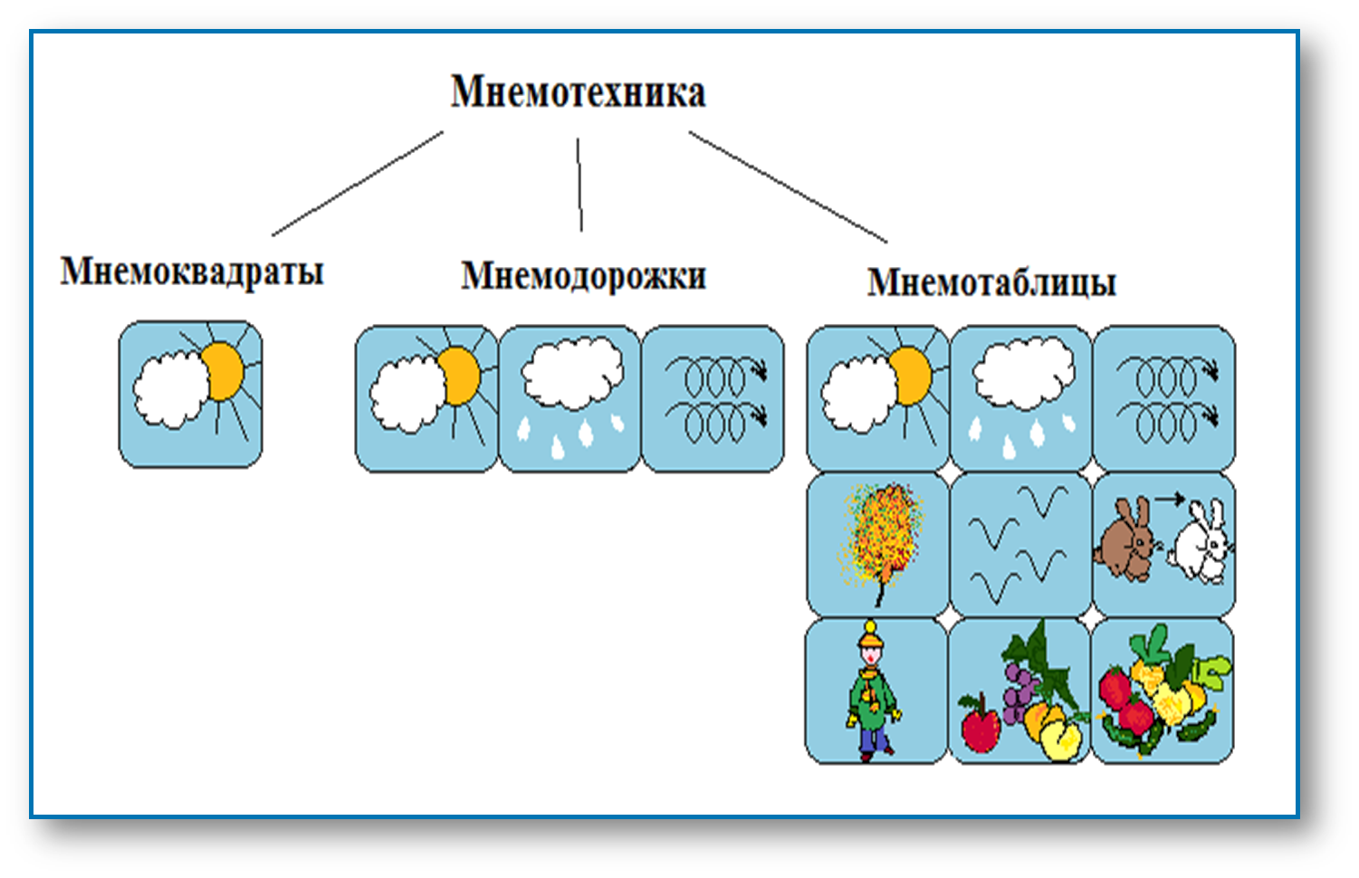
Мнемотехника строится от простого к сложному

Slide 6
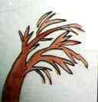
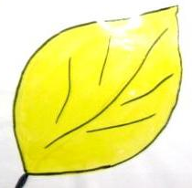
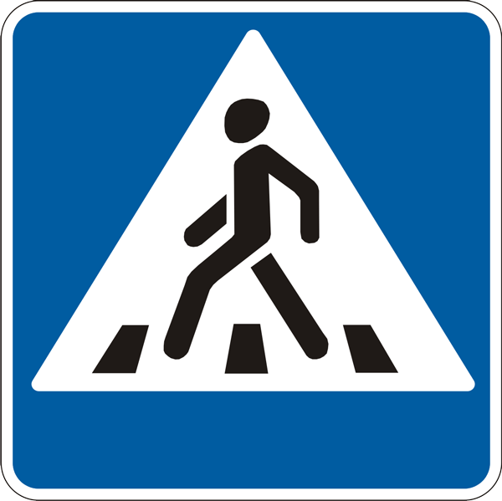
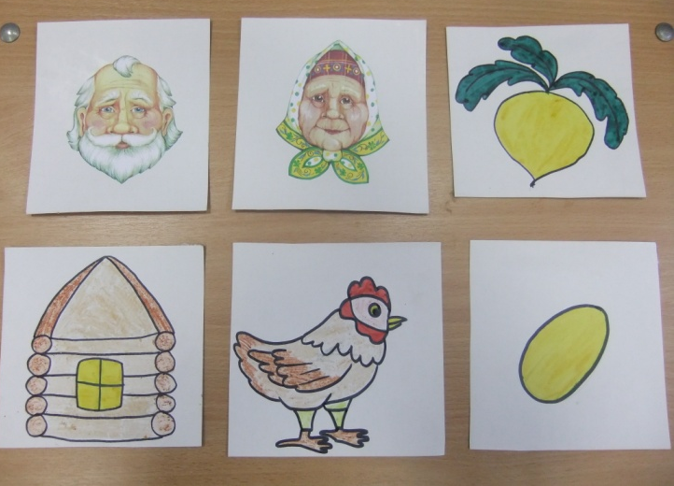
Мнемоквадраты
– это понятные изображения, которые обозначают одно слово, словосочетание, его характеристики или простое предложение.

Slide 7
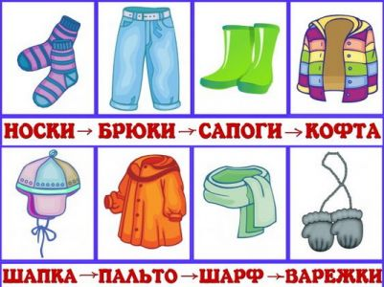
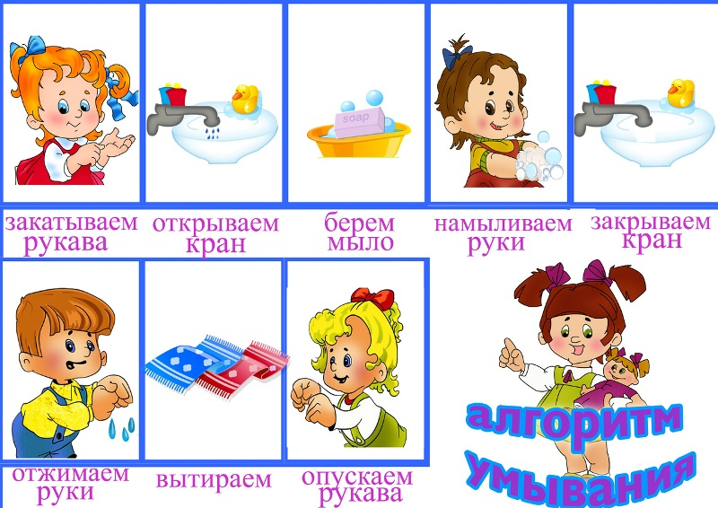
Мнемодорожки
- это квадрат из 3-4 картинок, по которым можно составить небольшой рассказ в 2-3 предложения.
У Егора огород, Там морковка и горох. Справа огород Федоры, Там растут помидоры.

Slide 9
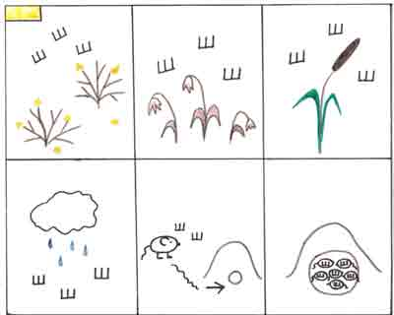
Мнемотаблицы
- самая сложная структура. Они представляют собой изображения основных звеньев, в том числе схематические, по которым можно запомнить и воспроизвести целый рассказ или даже стихотворение.
Шуршат осенние кусты. Шуршат засохшие цветы Шуршит камыш. И дождь шуршит. И мышь шурша, В нору спешит. А там тихонечко шуршат Шесть шустрых, маленьких мышат.

Slide 10
Мнемотаблицы-использование
Мнемотаблицы в дошкольном образовании используются : - при заучивании стихов - при пересказах художественной литературы - при обучении составлению рассказов - при отгадывании и загадывании загадок - для обогащения словарного запаса - при обучении составу числа - при воспитании культурно-гигиенических навыков - при воспитании навыков самообслуживания - при ознакомлении с основами безопасности жизнедеятельности. -при ознакомлении с окружающим миром

Slide 11
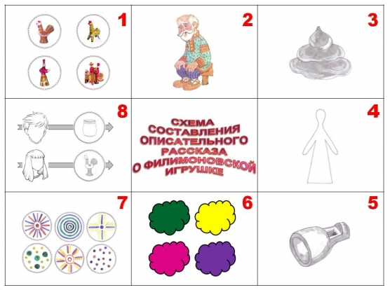
Составление описательного рассказа
Чтобы описать предмет, его надо осознать, а осознание - это анализ. Здесь важно научить выделять признаки предмета.

Slide 12
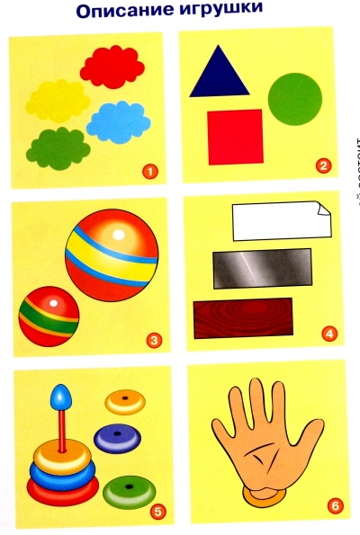
Ознакомление с окружающим

Slide 13
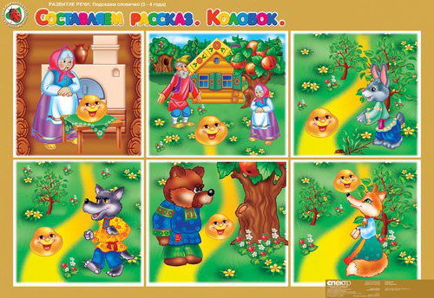
Пересказ
Внимание концентрируется на правильном построении предложений, на воспроизведении в своей речи необходимых выражений.

Slide 14
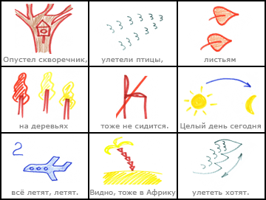
Стихотворения
Мнемотаблицы при разучивании стихотворений
На каждое слово или маленькое словосочетание придумывается картинка (изображение); таким образом, все стихотворение зарисовывается схематически.

Slide 15
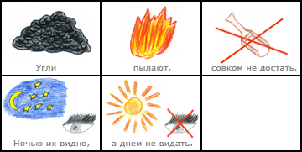
Отгадывание загадок

Slide 16
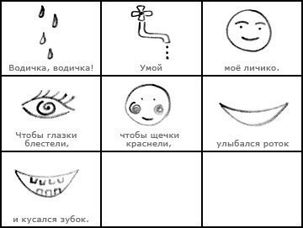
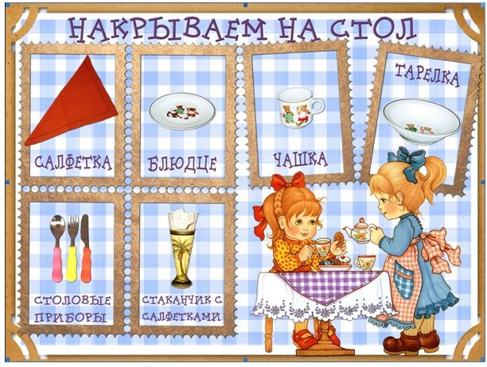
Формирование
культурно-гигиенических навыков и навыков самообслуживания

Slide 17
Заключение
Мнемотехника использует естественные механизмы памяти мозга и позволяет полностью контролировать процесс запоминания, сохранения и припоминания информации. Приёмы мнемотехники облегчают процесс запоминания у детей и увеличивают объём памяти путём образования дополнительных ассоциаций.

Slide 18
Спасибо за внимание

